Slide 1
Konkursas
“Mano pirmasis vyšnių sodas“

Slide 2
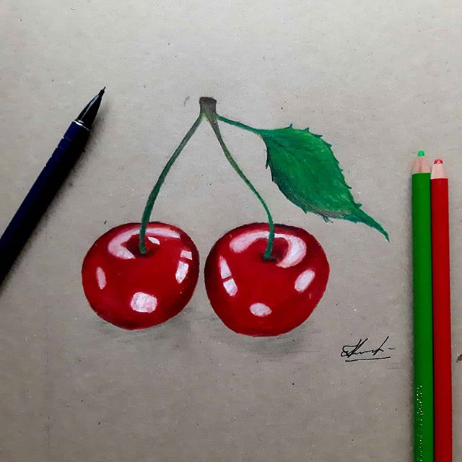

Slide 3
I ETAPAS
04-01
04-05
Stebime gamtą (natūraliai, virtualiai).
Vartome knygas, žurnalus.
Diskutuojame, tyrinėjame.
Išsiaiškiname spalvas, formas,
savybes, kvapą, skonį.

Slide 4
II ETAPAS
04-06
04-12
Kartu su tėveliais minkome tešlą (domimės produktais).
Formuojame pyragėlius, keksiukus, bandeles ir kt.
Daug dėmesio skiriame vyšnių įdarui (vyšnios šaldytos, vyšnių uogienė, vyšnios trintos).
Ragaujame, skanaujame, vaišiname visus.

Slide 5
III ETAPAS
04-13
04-19
Pyragų, keksiukų, bandelių, tortų su vyšniomis receptai.
Siunčiame receptus komisijai nurodytu adresu. (baltrimiene.r@gmail.com)

Slide 6
IV ETAPAS
04-20
04-30
PIEŠIAME –
„MANO
PIRMASIS
VYŠNIŲ
SODAS“

Slide 7
V ETAPAS
IKI 05-03
Piešinių nuotraukas siunčiame adresu-
baltrimiene.r@gmail.com
Konkurso rezultatus skelbiame- 05-17.
Nugalėtojai džiaugiasi prizais.
Pastaba- piešinius išsaugome būsimai parodai lopšelyje –darželyje „ Eglutė“.

Slide 8
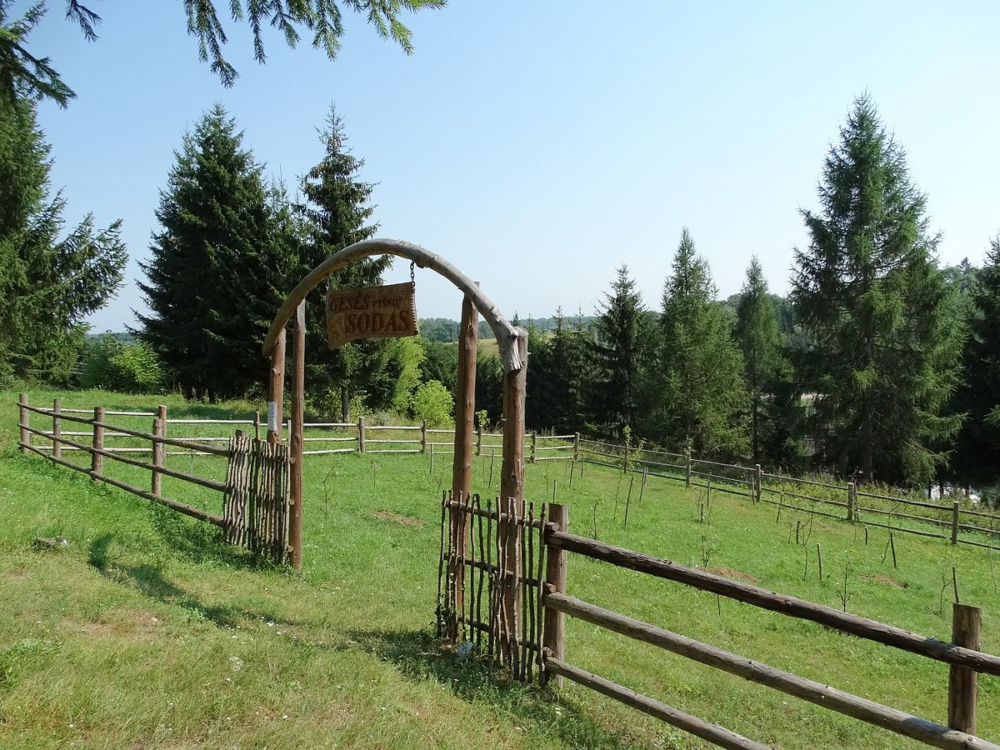
Priedas
Vyšnių sodas Tauragnuose

Slide 9
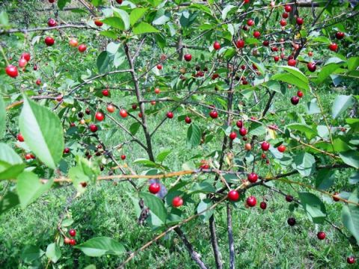

Slide 10
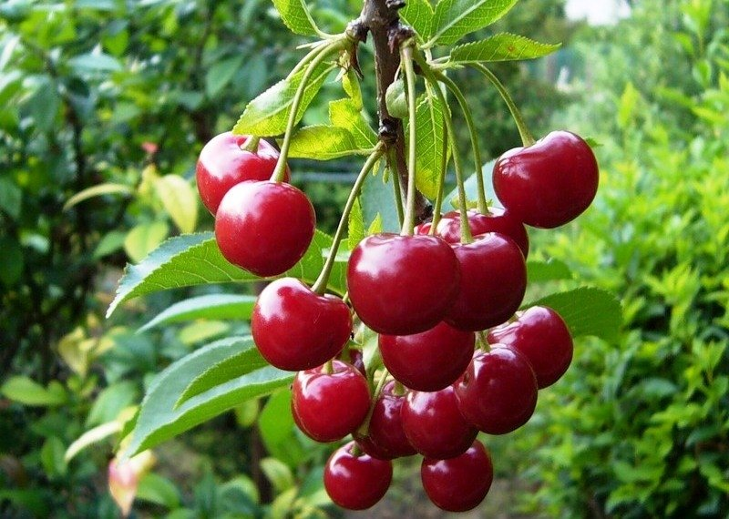

Slide 11
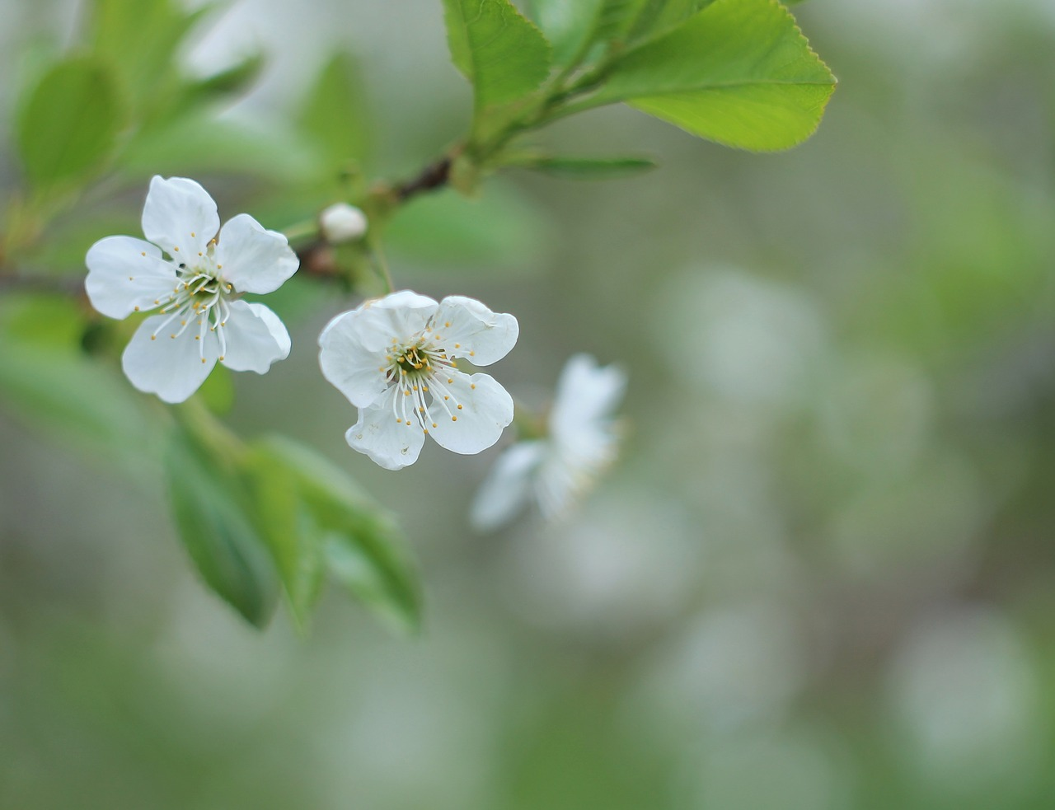

Slide 12
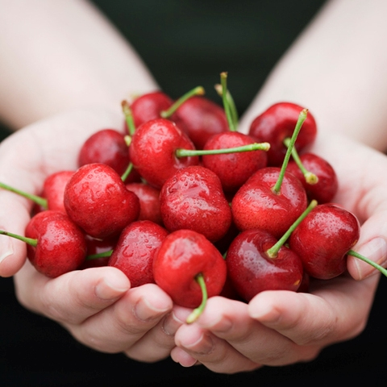

Slide 13
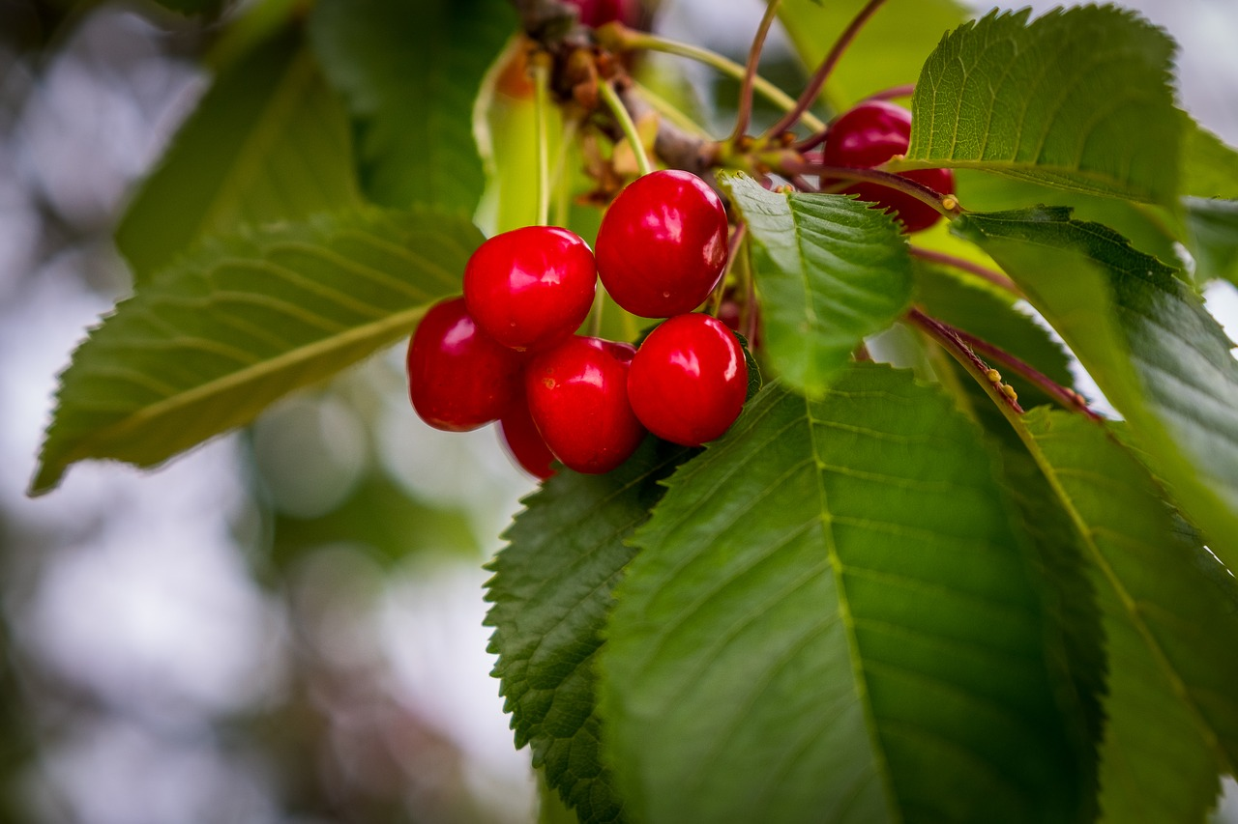

Slide 14
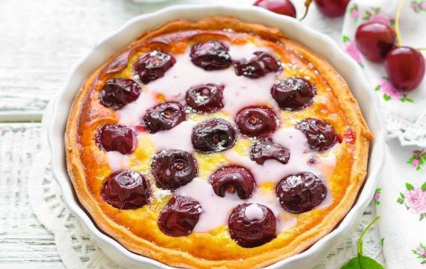

Slide 15
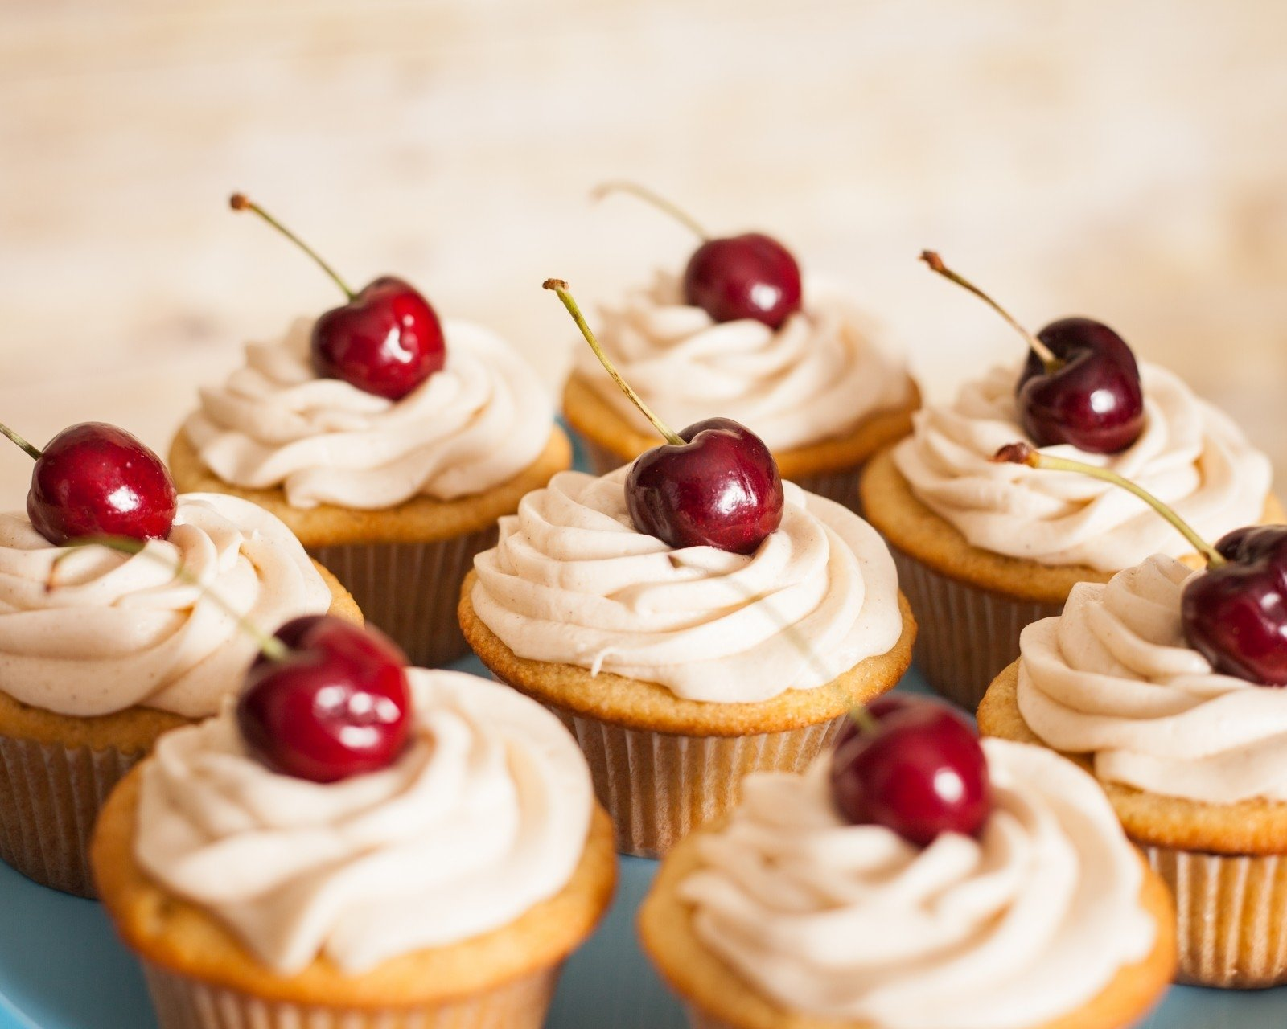

Slide 16
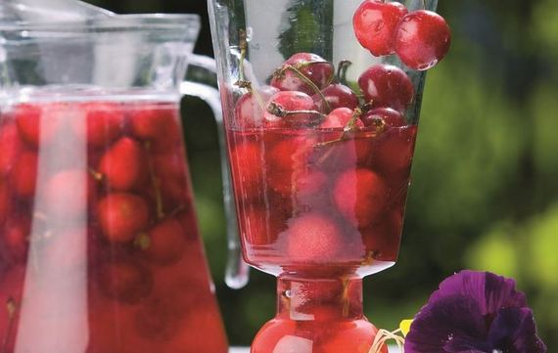

Slide 17
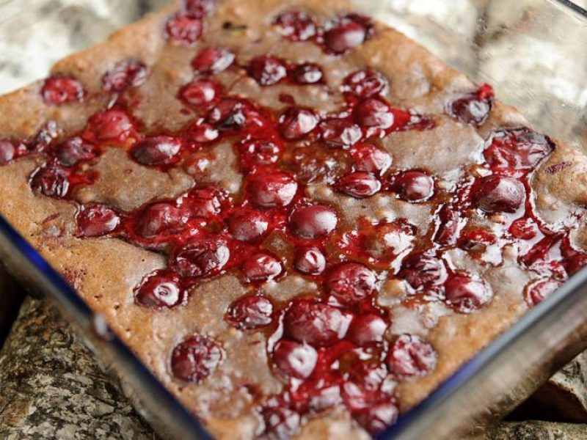

Slide 18
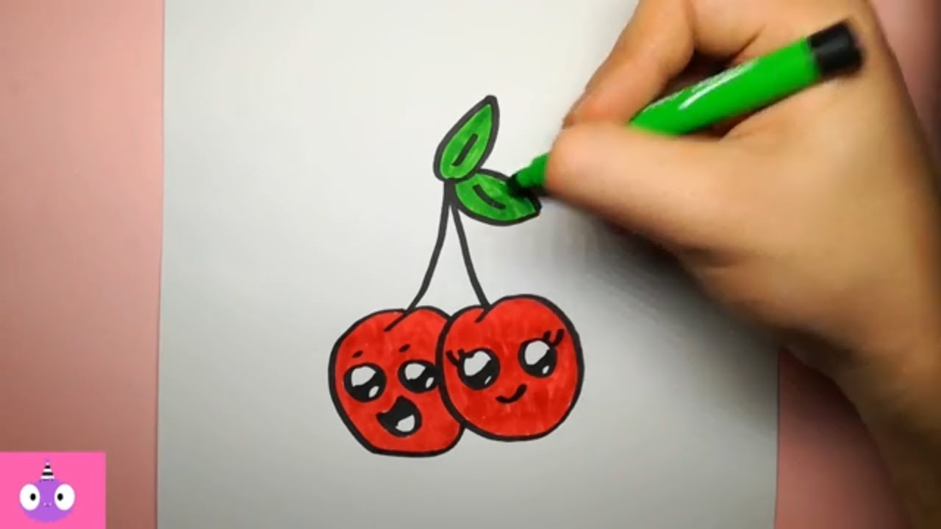

Slide 19
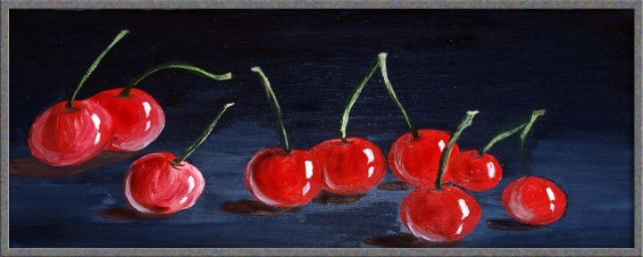

Slide 20
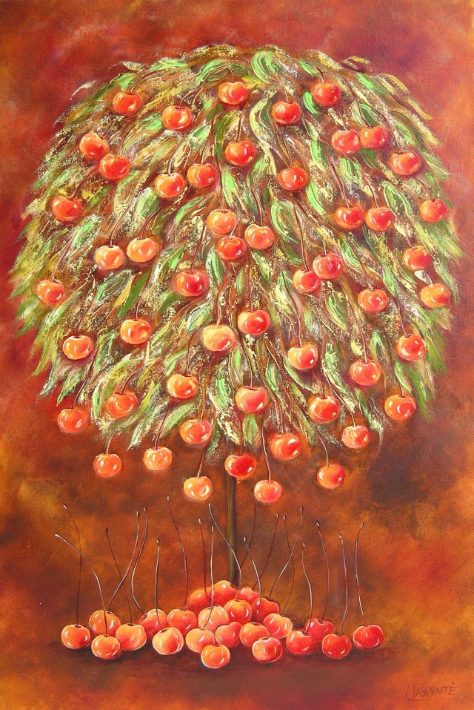

Slide 21
DĖKOJAME UŽ DALYVAVIMĄ

